Slide 1
REST
gRPC
WebSockets
GraphQL
Notes:
API – це невидимі двигуни, що живлять наш цифровий світ. Незалежно від того, чи ви замовляєте таксі, гортаєте соціальні мережі чи дивитеся улюблене шоу, за лаштунками API дозволяють програмам безперешкодно взаємодіяти один з одним. Але спосіб взаємодії цих систем кардинально змінився. Минули ті часи, коли REST був єдиною можливістю – сьогодні розробникам доводиться орієнтуватися в зростаючій екосистемі, яка включає GraphQL, gRPC, WebSockets. Кожен з них має свої сильні сторони, недоліки та найкращі сценарії. У цій статті ми розглянемо ці сучасні архітектури API, порівняємо їх безпосередньо та зрозуміємо як приймати рішення, яка з них підходить для вашого наступного проекту.

Slide 2
REST (Representational State Transfer)
Архітектурний стиль для проектування мережевих застосунків за допомогою HTTP, представлений у 2000 році Роєм Філдінгом. Засновано на безумовному зв'язку клієнт-сервер зі стандартними методами (GET, POST, PUT, DELETE).
Він використовує HTTP як основу та організовує взаємодію навколо ресурсів (наприклад, користувачів, продуктів), ідентифікованих за допомогою URI (наприклад, /users/123).

Slide 3
Внутрішня архітектура
Без збереження стану
Ресурсно-орієнтований
HTTP-методи
Коли використовувати
Публічні API, що потребують простоти та широкої сумісності.
Програми з високим навантаженням на CRUD (наприклад, блоги, електронна комерція).
Notes:
Внутрішня архітектура
Без збереження стану: кожен запит містить весь необхідний контекст. Немає сховища сеансів на стороні сервера. Запит GET /users не потребує попереднього стану.
Ресурсно-орієнтований: кінцеві точки представляють ресурси (наприклад, /users). Все є ресурсом з унікальним URI. /users, /products/456
HTTP-методи: операції CRUD, що відповідають GET, POST, PUT, DELETE.
Коли використовувати:
Публічні API, що потребують простоти та широкої сумісності.
Програми з високим навантаженням на CRUD (наприклад, блоги, електронна комерція).

Slide 4
Сильні сторони
Простота
curl -X GET https://api.example.com/users
Зрілість
Масштабованість
Notes:
Використовує знайомі стандарти HTTP. Легко вивчати та впроваджувати. Перевірено в бойових умовах протягом понад 20 років. Надійний інструментарій (Swagger, Postman) та універсальна підтримка браузерів. Відсутність станів дозволяє горизонтальне масштабування (без закріплених сесій).

Slide 5
Слабкі сторони
Надмірне завантаження
Недостатнє завантаження
Немає підтримки в режимі реального часу
Notes:
Слабкі сторони
Де «Старе Королівство» показує свій вік:
Надмірне завантаження:
Клієнти отримують непотрібні дані.
Приклад: Завантаження всього профілю користувача лише для отримання його імені.
// GET /users/123
{
"id": 123,
"name": "Alice",
"address": "...", // Непотрібне клієнту!
"history": "..."
}
Недостатнє завантаження
Потрібно кілька циклів збору пов'язаних даних.
Приклад: Завантаження користувача, потім його замовлень, а потім деталей кожного замовлення.
Немає підтримки в режимі реального часу
Потрібне опитування для оновлень (немає вбудованої функції push/streaming).

Slide 6
package main
import (
"net/http"
"fmt"
)
func getUsers(w http.ResponseWriter, r *http.Request) {
fmt.Fprintf(w, `[{"id": 1, "name": "Alice"}]`)
}
func main() {
http.HandleFunc("/users", getUsers)
http.ListenAndServe(":8080", nil)
}

Slide 7
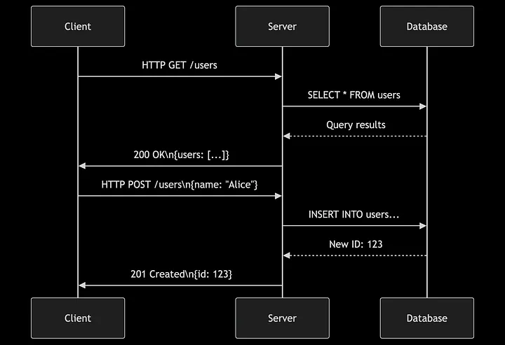
Notes:
REST залишається вхідною точкою до розробки API — надійним та універсальним, але не завжди найефективнішим для сучасних випадків використання.

Slide 8
gRPC — The Binary Messenger
Високопродуктивний фреймворк RPC, що використовує HTTP/2 та буфери протоколів (бінарна серіалізація). Високошвидкісна кур'єрська система для мікросервісів, що використовує компактні бінарні конверти (буфери протоколів) та експрес-маршрути (HTTP/2). Ось її протокол відправлення:

Slide 9
Внутрішня архітектура
Коли використовувати
Буфери протоколів: Визначають служби та повідомлення у файлах .proto.
HTTP/2: Забезпечує мультиплексування, потокову передачу та стиснення заголовків.
Генерація коду: Генерує клієнт-серверний код з .proto.
Генерує клієнт-серверний код більш ніж 11 мовами програмування (Go, Python, Java тощо).
Мікросервісний зв'язок, що вимагає низької затримки.
Двонаправлена ​​потокова передача (наприклад, аналітика в режимі реального часу).

Slide 10
Переваги
Швидкість
Суворі контракти.
Файли .proto запобігають розбіжностям API між командами
Мовні мости
Сервіси Go безперешкодно взаємодіють з аналогами на Python/C#/Rust.

Slide 11
Недоліки
# REST (readable): {"id": "123", "amount": 100.50}
# gRPC (hexdump): 0a 03 31 32 33 11 9a 99 99 59
Немає зрозумілого для людини дебагінгу без додаткових інструментів
Крута крива навчання для HTTP/2, Protobuf, Codegen.
Для використання фронтенду потрібен проксі-сервер (gRPC-Web)

Slide 12
proto/user.proto:
syntax = "proto3";
service UserService {
rpc GetUser (UserRequest) returns (UserResponse);
}
message UserRequest { int32 id = 1; }
message UserResponse { int32 id = 1; string name = 2; }
package main
import (
"context"
"net"
"google.golang.org/grpc"
pb "path/to/proto"
)
type server struct{ pb.UnimplementedUserServiceServer }
func (s *server) GetUser(ctx context.Context, req *pb.UserRequest) (*pb.UserResponse, error) {
return &pb.UserResponse{Id: 1, Name: "Alice"}, nil
}
func main() {
lis, _ := net.Listen("tcp", ":8080")
s := grpc.NewServer()
pb.RegisterUserServiceServer(s, &server{})
s.Serve(lis)
}

Slide 13
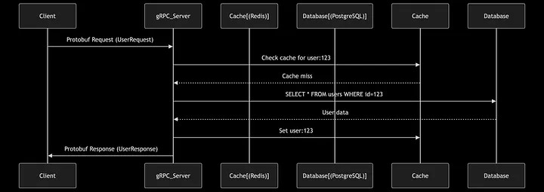
Notes:
gRPC — це FedEx серед мікросервісів — неперевершений для термінових доставок великих обсягів між довіреними системами. Не для звичайної пошти (публічні API), але неперевершений у своїй галузі.

Slide 14
WebSockets
Постійний повнодуплексний протокол зв'язку через TCP. На відміну від «поштової служби» REST (запит → очікування → відповідь), він створює зв'язок, де будь-яка сторона може надсилати повідомлення в будь-який час. Протокол, що забезпечує повнодуплексний зв'язок через одне TCP-з'єднання.

Slide 15
Внутрішня архітектура
Коли використовувати
Постійне з'єднання: Оновлено з HTTP через заголовок websocket Upgrade
Фреймінг: Повідомлення надсилаються у вигляді фреймів (текстових/двійкових). Після встановлення з'єднання залишається відкритим для вільного потоку повідомлень.
Чат-додатки: Миттєва доставка повідомлень.
Багатокористувацька гра: Синхронізовані рухи гравців
Панелі керування в реальному часі: Біржові тікери, аналітика в реальному часі
Інструменти для співпраці: Редагування в реальному часі в стилі Google Docs

Slide 16
Переваги
Real-time: Миттєвий двосторонній зв'язок
Ефективність: Відсутність HTTP-витрат після встановлення зв'язку
Низька затримка: 1–2 мс туди-сюди порівняно з 50 мс+ для HTTP-опитування
Підтримка бінарних файлів: Надсилання зображень, аудіо або користувацьких протоколів
socket.send("Hello!");
socket.onmessage = (e) => console.log(e.data);

Slide 17
Недоліки
Перевантаження з’єднань: понад 10 тис. відкритих з’єднань навантажують сервери
Складність контролю стану: на відміну від REST, необхідно керувати станом з’єднання
Пастки брандмауера: деякі проксі-сервери блокують трафік WebSocket
Немає вбудованих повторних спроб: розірвані з’єднання потребують ручного відновлення

Slide 18
package main
import (
"github.com/gorilla/websocket"
"net/http"
)
var upgrader = websocket.Upgrader{}
func handler(w http.ResponseWriter, r *http.Request) {
conn, _ := upgrader.Upgrade(w, r, nil)
defer conn.Close()
for {
_, msg, _ := conn.ReadMessage()
conn.WriteMessage(websocket.TextMessage, []byte("Echo: " + string(msg)))
}
}
func main() {
http.HandleFunc("/ws", handler)
http.ListenAndServe(":8080", nil)
}

Slide 19
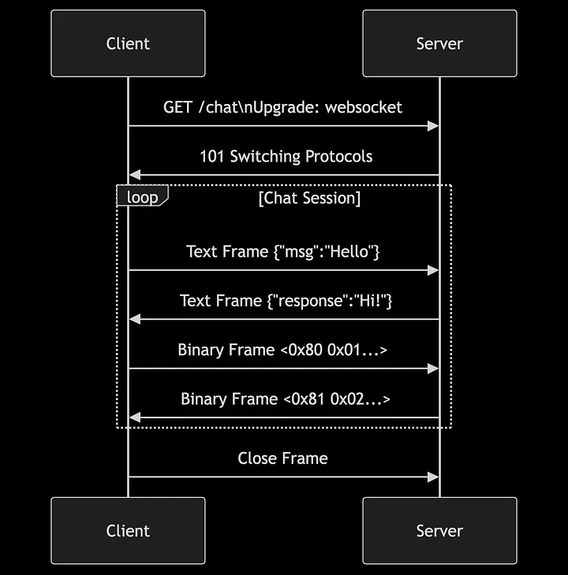
Notes:
WebSockets – це своєрідні «совині посланці» цифрового світу, ідеальні для термінових, тривалих розмов, але надмірні для простих листів. Використовуйте їх разом із Redis Pub/Sub або Kafka для великомасштабних систем реального часу.
Використовуйте, коли:
Вам потрібні оновлення в реальному часі (чат, сповіщення)
Клієнти повинні часто надсилати дані на сервери (наприклад, результати в реальному часі)
Уникайте, коли:
Достатньо простих операцій CRUD
Клієнти знаходяться за обмежувальними брандмауерами

Slide 20
GraphQL — The Query Mage
Мова запитів для API, створена Facebook у 2012 році, яка дозволяє клієнтам отримувати саме ті дані, які їм потрібні. На відміну від фіксованих кінцевих точок REST, вона дозволяє клієнтам:
Створювати точні запити («Дайте мені лише імена та електронні адреси»)
Об’єднувати дані з кількох джерел в одному запиті
query {
user(id: "123") {
name
email
posts(limit: 3) {
title
}
}
}

Slide 21
Внутрішня архітектура
Коли використовувати
Єдиний endpoint: Клієнти надсилають запити POST до /graphql.
Схема: Визначає типи та операції (запити/мутації).
Резолвери: Отримують дані для кожного поля в запиті.
Гнучкість запитів: Клієнти визначають структуру відповіді.
Контроль клієнта: Фронтенд-команди диктують потреби в даних.
Клієнти з різними вимогами до даних (наприклад, мобільні пристрої та комп’ютери).
Агрегування даних з кількох джерел.

Slide 22
Переваги
# REST equivalent: GET /users/123 (returns ALL fields)
# GraphQL:
query {
user(id: "123") {
name
}
}
Точне отримання даних
Чітка типізація
Агрегація
type User {
id: ID!
name: String!
email: String @deprecated(reason: "Use login instead")
}
Notes:
Об'єднує REST API, бази даних та сервіси в одній відповіді.

Slide 23
Недоліки
# REST: Cache by URL (GET /users/123)
# GraphQL: Same endpoint for all requests
Складність
Кешування
Проблема N+1
User → (fetch posts) → Each post → (fetch comments) → ...
Notes:
Потрібне (проектування схеми, резольвери):
Традиційне кешування HTTP не працює (єдина кінцева точка, динамічні запити):
Погано оптимізовані резолвери запускають каскадні запити:# REST: Cache by URL (GET /users/123)
# GraphQL: Same endpoint for all requests

Slide 24
var userType = graphql.NewObject(graphql.ObjectConfig{
Name: "User",
Fields: graphql.Fields{
"id": &graphql.Field{Type: graphql.Int},
"name": &graphql.Field{Type: graphql.String},
},
})
var queryType = graphql.NewObject(graphql.ObjectConfig{
Name: "Query",
Fields: graphql.Fields{
"users": &graphql.Field{
Type: graphql.NewList(userType),
Resolve: func(p graphql.ResolveParams) (interface{}, error) {
return []map[string]interface{}{{"id": 1, "name": "Alice"}}, nil
},
},
},
})
func main() {
schema, _ := graphql.NewSchema(graphql.SchemaConfig{Query: queryType})
h := handler.New(&handler.Config{Schema: &schema})
http.Handle("/graphql", h)
http.ListenAndServe(":8080", nil)
}

Slide 25
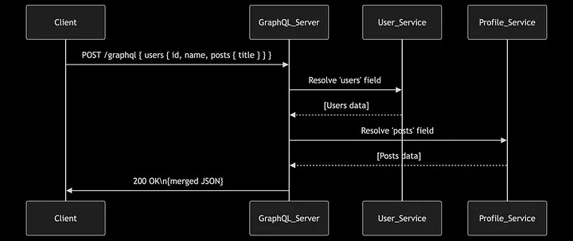
Notes:
GraphQL — це магія гнучкості даних — потужна, але вимоглива до майстерності. Використовуйте, коли точність важливіша за простоту.

Slide 26
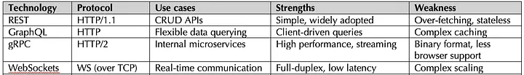
Як вони пов'язані та можуть бути поєднані
REST + GraphQL: REST для простих CRUD та GraphQL для складних запитів.
gRPC + WebSockets: gRPC для викликів між сервісами та WebSockets для оновлень клієнта в режимі реального часу.
REST + WebSockets: REST для викликів API, WebSockets для сповіщень.

Slide 27
REST – простота та широка сумісність
GraphQL – коли потрібні гнучкі дані
gRPC – внутрішні системи, де продуктивність є критично важливою
WebSockets – взаємодія клієнт-сервер у режимі реального часу

